Slide 1
موازنة كسرين على مستقيم الأعداد

Slide 2
الهدف من الدرس
_ هيا بنا أعزائي التلاميذ نوازن بين كسرين على مستقيم الأعداد

Slide 3
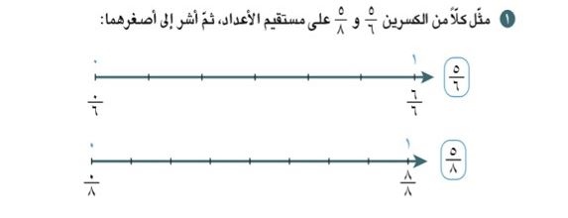
التمثيل على مستقيم الأعداد
$$∎$$
$$∎$$

Slide 4
للموازنة بين كسرين على مستقيم الأعداد
_ نرسم المستقيم الأول ونقسمه الى أجزاء متساوية حسب العدد الموجود في المقام لأن المقام يدل على المجموعة الكلية ثم نحدد على المستقيم ذاته العدد الموجود في البسط بإشارة
_ نرسم المستقيم الثاني بنفس طول المستقيم السا بق لكن نقسمه الى أجزاء متساوية حسب العدد الموجود في مقام الكسر الثاني ثم نضع إشارة على هذا المستقيم حسب العدد الموجود في البسط ثم نقارن بين الإشارتين
الموجودتين على المستقيمين .

Slide 5
أرجو أن تكونوا قد استفدتم بالتوفيق والنجاح

